Slide 1


cs108 Programmier-Projekt
Präsentation Meilenstein 5
Frühjahrsemester 2012
SwissDefcon
(Gruppe Nr. 1)
Lucius Bachmann
Frank Müller
Fabio Sulser
Oliver Wisler

Slide 2
Einführung
5 verfeindete Grosskantone
Ziel:
  Vernichten aller anderen Kantone
  Möglichst viel Geld haben am Ende
Mittel:
  Offensiv:
    Bomber
    Panzer
  Defensiv:
    Landabwehr
    Luftabwehr
    Jets
  Unterstützung:
    Reproduktionszentren
    Banken
FS 2012
Programmier-Projekt (cs108) – Meilenstein V
Notes:
Spielkarte: Schweiz
Gewinner: wenn alle andern Kantone 0 population haben
Man erhält Geld von banken und durch Zerstärung feindlicher Einheiten&Population

Slide 3
Architektur
Client
FS 2012
Programmier-Projekt (cs108) – Meilenstein V

Slide 4
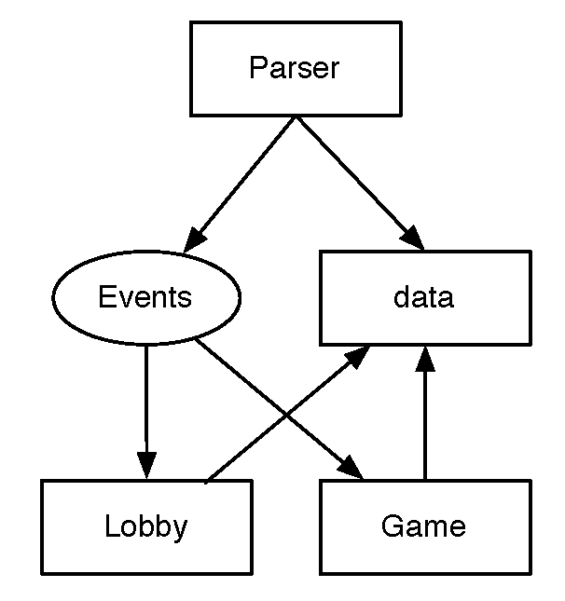
Architektur
FS 2012
Programmier-Projekt (cs108) – Meilenstein V

Slide 5
Architektur
Server
  PlayerManager
    Hält alle Spieler (mit Socket usw.)
  Server Manager
    Hält alle aktiven Spiele (mit Gamelogik usw.)
  ServerUI
    Zeigt Logs an
  Parser
    Auswertung der übermittelten Daten
FS 2012
Programmier-Projekt (cs108) – Meilenstein V

Slide 6
Spielregeln
Alle Regeln von Server überprüft
Rundenbasiert
Während einer Runde können alle
  Einheiten/Gebäude platzieren
  (soweit das Geld reicht)
  Angriffe planen
Am Ende der Runde werden die geplanten Angriffe ausgeführt
Wer alle andern vernichtet, gewinnt
FS 2012
Programmier-Projekt (cs108) – Meilenstein V
Notes:
Server überprüft alles:
Nicht möglich:
Mehr bauen, als budget erlaubt
In fremdem Spielfeld bauen
Einheiten der gegner bewegen
Weiter bewegen als möglich
In animationsphase bauen/angreifen

Slide 7
GUI
FS 2012
Programmier-Projekt (cs108) – Meilenstein V

Slide 8
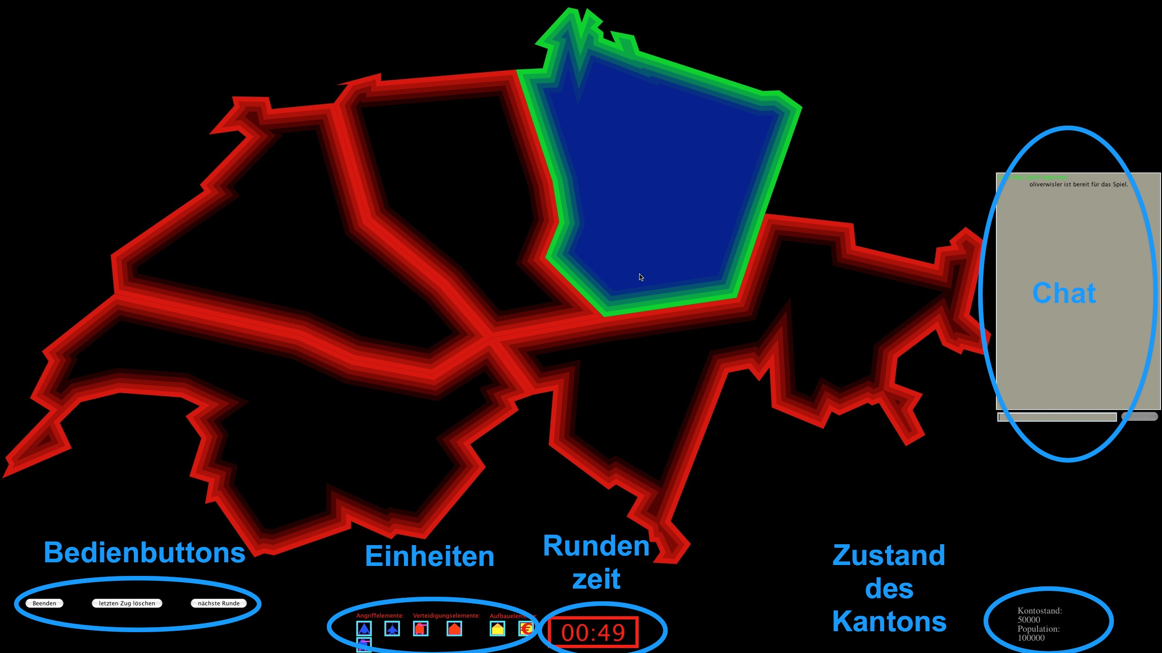
GUI
FS 2012
Programmier-Projekt (cs108) – Meilenstein V

Slide 9
Das Spiel
DEMO
FS 2012
Programmier-Projekt (cs108) – Meilenstein V

Slide 10
Qualitätssicherung
Beschreiben Sie den
  Aufbau des Unit Tests (Testklassen) und
  das Testresultat
FS 2012
Programmier-Projekt (cs108) – Meilenstein V

Slide 11
Dokumentation
Kurzdokumentation des Aufbaus in /Dokumentation
Dokumentation des Codes in Javadoc in /Dokumentation/Javadoc
Wiki mit Dokumentation des Protokolls (www.chaos-theory.ch/CS108/wiki)
Handbuch für Benutzer in /Handbuch
FS 2012
Programmier-Projekt (cs108) – Meilenstein V

Slide 12
Lessons Learned
Fazit:
  Nimmt mehr Zeit in Anspruch als gewollt
  Gute Planung ist die halbe Miete
  Gute Kommunikationsmittel sind wichtig irc, mail :) Facebook :(
  Strikte Trennung von Zuständigkeiten
  Klare Angaben der Schnittstellen und deren Verhalten
FS 2012
Programmier-Projekt (cs108) – Meilenstein V

